Slide 1

Nhiệt liệt chào mừng quý thầy cô giáo về dự giờ môn Ngữ văn lớp 8A
LỚP 8A
Giáo viên: Trần Thị Thuý

Slide 2
TRÒ CHƠI Ô CHỮ
1
T
h
â
t
n
g
ô
n
2
Đ
a
n
h
b
a
c
3
T
r
a
o
p
h
u
n
g
4
T
i
ê
n
g
c
ư
ơ
i
5
N
a
m
Đ
i
n
h
6
L
ô
i
t
h
ô
i

Slide 3

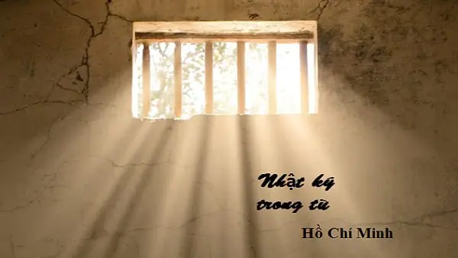
BÀI 4: TIẾNG CƯỜI TRÀO PHÚNG TRONG THƠ
Văn bản 2 – Tiết 46:
LAI TÂN
- Hồ Chí Minh -

Slide 4

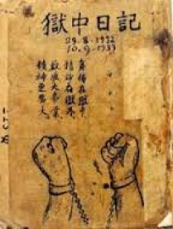
I. ĐỌC – TÌM HIỂU CHUNG

Slide 5
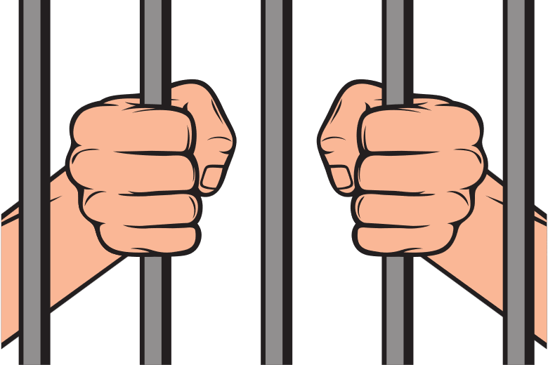
Đọc – chú thích
Đọc to, rõ ràng, diễn cảm.
Chú ý cách ngắt nhịp, ngữ điệu cần khoan thai, nhẹ nhàng.
Sử dụng chiến lược đọc, các thẻ theo dõi được nêu ở phía bên phải văn bản.

Slide 6


Phiên âm:
Giam phòng ban trưởng thiên thiên đổ,
Cảnh trưởng tham thôn giải phạm tiền;
Huyện trưởng thiêu đăng biện công sự,
Lai Tân y cựu thái bình thiên.
Dịch nghĩa:
Ban trưởng nhà giam ngày ngày đánh bạc,
Cảnh trưởng tham lam ăn tiền phạm nhân bị áp giải;
Huyện trưởng chong đèn làm việc công,
Lai Tân vẫn thái bình như xưa.
Dịch thơ:
Ban trưởng nhà lao chuyên đánh bạc,
Giải người, cảnh trưởng kiếm ăn quanh,
Chong đèn, huyện trưởng làm công việc,
Trời đất Lai Tân vẫn thái bình.

Slide 7
Nghe hát

Slide 8
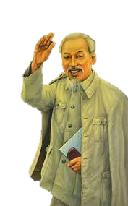
2. Tìm hiểu chung
2.1. Tác giả
- Hồ Chí Minh (1890 – 1969)
- Quê: Làng Sen – Kim Liên – Nam Đàn – Nghệ An.
- Là nhà cách mạng, chiến sĩ, thi sĩ và là vị lãnh tụ đáng kính của nước Việt Nam.
- Người sáng tác ở nhiều thể loại: Thơ, văn chính luận, viết báo,…

Slide 9

2. Tìm hiểu chung
2.2. Tác phẩm

Slide 10
PHIẾU HỌC TẬP SỐ 1
Tìm hiểu chung về văn bản “LAI TÂN” – Hồ Chí Minh
Hoàn cảnh sáng tác:…………………………………
Xuất xứ:…………………………………………….
Thể thơ:………………………………………..
PTBĐ chính……………………………………….
Bố cục:…………………………………………….

Slide 11
PHIẾU HỌC TẬP SỐ 1
Tìm hiểu chung về văn bản “LAI TÂN” – Hồ Chí Minh
Hoàn cảnh sáng tác: .
Xuất xứ: Bài thơ thứ 96, trích “Nhật kí trong tù”.
Thể thơ: thất ngôn tứ tuyệt Đường luật.
PTBĐ chính: Biểu cảm
Bố cục: 2 phần: - P1: Ba câu thơ đầu
- P2: Câu thơ cuối

Slide 12

2. Tìm hiểu chung
b. Tác phẩm
Giam phòng ban trưởng thiên thiên đổ,
Cảnh trưởng tham thôn giải phạm tiền,
Huyện trưởng thiêu đăng biện công sự,
Lai Tân y cựu thái bình thiên.
- 4 câu,
7 chữ/câu
B T B
Thể thơ
-Luật bằng
T B T
- Niêm: câu 1-4; 2-3
Thất ngôn tứ tuyệt Đường luật
T B T
- Vần: tiền - thiên
- Nhịp: 4/3; 2/2/3
B T B
Notes:
Nhất tam ngũ bất luận, nhị tứ lục phân minh
Bài thơ “Lai Tân” thuộc thể thơ tứ tuyệt Đường luật. Cơ sở để nhận biết điều đó là bài thơ có bốn câu, mỗi câu bảy chữ; có luật (nguyên tác luật bằng, bài thơ dịch luật trắc); có niêm (niêm giữa câu 2 và 3); gieo vần chân ở các câu chẵn; nhịp câu thơ được ngắt chẵn trước, lẻ sau (2/2/3 hoặc 4/3)

Slide 13


II. KHÁM PHÁ VĂN BẢN

Slide 14


1. Đặc trưng thơ trào phúng
- Ngôn ngữ sắc sảo
- Hình ảnh và chi tiết được chọn lọc để làm nổi bật điều lố bịch.
- Giọng điệu châm biếm, mỉa mai vạch trần bản chất xấu xa của đối tượng, tiếng cười trong thơ trào phúng không để mua vui mà để phê phán, thức tỉnh.
- Dung lượng ngắn gọn, cô đọng tạo hiệu quả châm biếm mạnh mẽ.

Slide 16

2. Ba câu thơ đầu
Phiên âm:
“Giam phòng ban trưởng thiên thiên đổ,
Cảnh trưởng tham thôn giải phạm tiền;
Huyện trưởng thiêu đăng biện công sự,”
Dịch thơ:
“Ban trưởng nhà lao chuyên đánh bạc,
Giải người, cảnh trưởng kiếm ăn quanh,
Chong đèn, huyện trưởng làm công việc,”

Slide 17
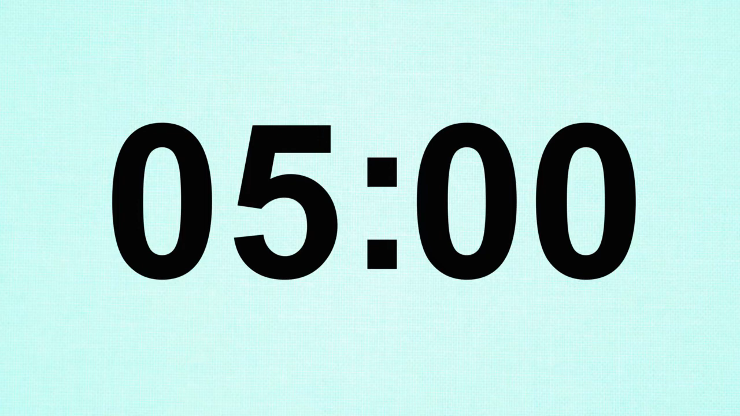
Hoạt động nhóm: Ghép mảnh kiến thức
- GV chia lớp thành 3 nhóm
- Thực hiện mảnh ghép kiến thức, mỗi nhóm sẽ tìm hiểu một chức danh
+ Nhóm 1: Ban trưởng
+ Nhóm 2: Cảnh trưởng
+ Nhóm 3: Huyện trưởng
- Thời gian: 3 phút
- Yêu cầu: Làm theo phiếu học tập sau

Slide 18
GHÉP MẢNH KIẾN THỨC
Nhóm | Chức danh | Nhiệm vụ | Hành động | Bản chất
1 | Ban trưởng | ……. | ……. | …..
Nhóm | Chức danh | Nhiệm vụ | Hành động | Bản chất
2 | Cảnh trưởng | ……. | ……. | …..
Nhóm | Chức danh | Nhiệm vụ | Hành động | Bản chất
3 | Huyện trưởng | ……. | ……. | …..

Slide 19
Nhóm | Nhân vật | Nhiệm vụ | Hành động Thực tê | Bản chất
1 | Ban trưởng | Giữ gìn trật tự, an ninh xã hội | Bỏ nhiệm vụ, Đánh bạc | Ham chơi
2 | Cảnh trưởng |  | Nhận hối lộ, Sống bằng tiền đút lót | Tha hoá
3 | Huyện trưởng |  | Chong đèn Làm bộ, giả vờ lo công việc | Lười biếng, giả tạo

Slide 20
Nhóm | Nhân vật | Nhiệm vụ | Hành động Thực tê | Bản chất
1 | Ban trưởng | Giữ gìn trật tự, an ninh xã hội | Bỏ nhiệm vụ, Đánh bạc | Ham chơi
2 | Cảnh trưởng |  | Nhận hối lộ, Sống bằng tiền đút lót | Tha hoá
3 | Huyện trưởng |  | Chong đèn Làm bộ, giả vờ lo công việc | Lười biếng, giả tạo
*/ Nhận xét
- Nghệ thuật: Biện Pháp liệt kê, Tạo tình thế đối thoại, gây cười (trào phúng)
- Nội dung: Tái hiện bộ máy quan lại Lai Tân, thối nát, sa đoạ

Slide 21
III. LUYỆN TẬP
Notes:
Phát vấn: Xác định mâu thuẫn trái tự nhiên giữa 3 câu thơ đầu với câu thơ cuối. Qua từ “thái bình” ở câu thơ cuối, em nhận ra sắc thái của tiếng cười trào phúng trong bài thơ là gì?

Slide 22



III. LUYỆN TẬP

Slide 23





Câu 1: Bài thơ Lai Tân được viết theo thể thơ nào?
A. Thất ngôn bát cú B. Thất ngôn tứ tuyệt
C. Ngũ ngôn tứ tuyệt D. Ngũ ngôn bát cú

Slide 24
Câu 2: Theo bài thơ, ban trưởng nhà lao có đặc điểm gì nổi bật nhất?
A. Là người công tâm, nghiêm khắc.
B. Thường xuyên đánh bạc (đánh bài).
C. Quan tâm đến tù nhân.
D. Học hành rất chăm chỉ.

Slide 25
Câu 2: “Giải người, cảnh trưởng kiếm ăn quanh” cho thấy thói xấu nào của cảnh trưởng?
A. Lười biếng.
B. Tham quyền lực.
C. Nhận hối lộ (của phạm nhân).
D. Ham chơi.

Slide 26
Câu 4: Giá trị hiện thực của ba câu thơ trên là gì?
A. Ca ngợi tầng lớp thống trị làm việc có trách nhiệm.
B. Phản ánh đời sống nhân dân.
C. Miêu tả khung cảnh nhà lao và công việc của quan lại.
D. Phê phán tầng lớp thống trị, quan lại.

Slide 27
Câu 5: Giọng điệu của tiếng cười trào phúng trong ba câu thơ đầu là gì?
A. Giọng điệu hài hước.
B. Giọng điệu đả kích.
C. Giọng điệu mỉa mai - châm biếm.
D. Giọng điệu mỉa mai – châm biếm, đả kích.

Slide 28
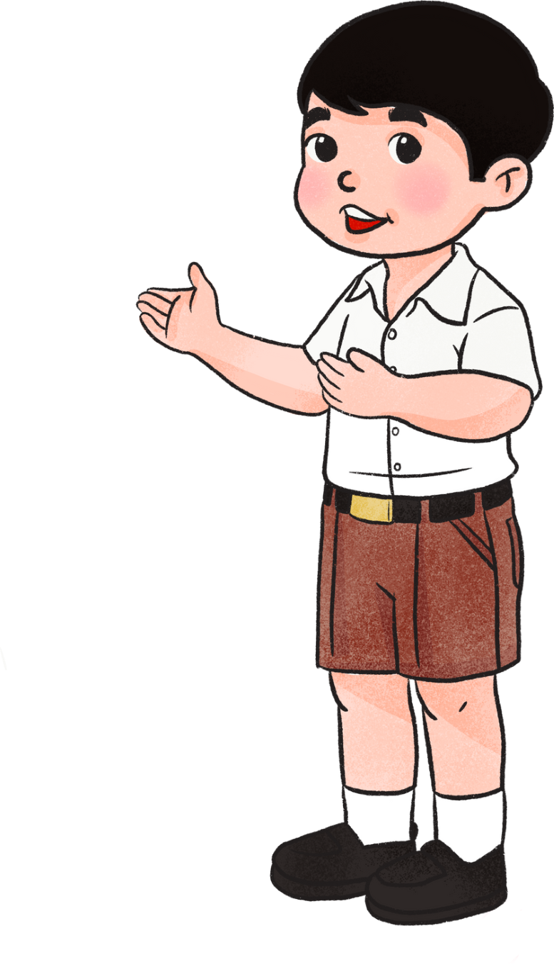


IV. VẬN DỤNG
Trong ba câu thơ đầu, tác giả đã phê phán bộ máy chính quyền Lai Tân. Từ đó em hãy liên hệ với yêu cầu về đạo đức và tác phong của người cán bộ trong xã hội ngày nay?

Slide 29
- Về đạo đức:
+ Cán bộ phải biết liêm khiết, trung thực, đặt lợi ích của nhân dân lên trên.
+ Không tham nhũng, không lợi dụng quyền lực để vụ lợi cá nhân.
+ Có tinh thần trách nhiệm, dám nghĩ, dám làm, dám chịu trách nhiệm trước tập thể.
- Về tác phong làm việc:
+ Gần dân, sát dân, lắng nghe ý kiến và nhu cầu thực tế của nhân dân.
+ Tác phong làm việc phải khoa học, nghiêm túc, minh bạch, tránh hình thức, tránh quan liêu.
+ Giữ thái độ tôn trọng, lịch sự, phục vụ nhân dân chứ không sách nhiễu, gây khó dễ.
+ Không ngừng học hỏi, nâng cao trình độ chuyên môn để giải quyết công việc hiệu quả.

Slide 30



Hướng dẫn về nhà:
Làm bài tập phần vận dụng.
Chuẩn bị văn bản “Lai Tân” (tiết 2)

Slide 31
XIN CHÂN THÀNH CẢM ƠN QUÝ THẦY CÔ VÀ CÁC EM HỌC SINH!

Slide 32
Câu 1: Một bài thơ mà mỗi câu có 7 chữ, thuộc thể thơ nào trong thơ Đường luật?

Slide 33
Câu 2: Nêu một tệ nạn đáng phê phán của xã hội

Slide 34
Câu 3: Tên thể loại thơ mà chúng ta đang học ở bài 4 sách ngữ văn 8 là…..

Slide 35
Câu 4: Điền vào dấu (…)cho khái niệm sau: “Thơ trào phúng…để phê phán những cái chưa hay, chưa đẹp trong xã hội”

Slide 36
Câu 5: Khoa thi năm Đinh Dậu 1897 diễn ra ở đâu?

Slide 37
Câu 6: Từ láy diễn tả hình ảnh các sĩ tử trong khoa thi Đinh Dậu

